Slide 1
如何准备一次成功的演讲
Frank (Xiangyang) Dong

Slide 2
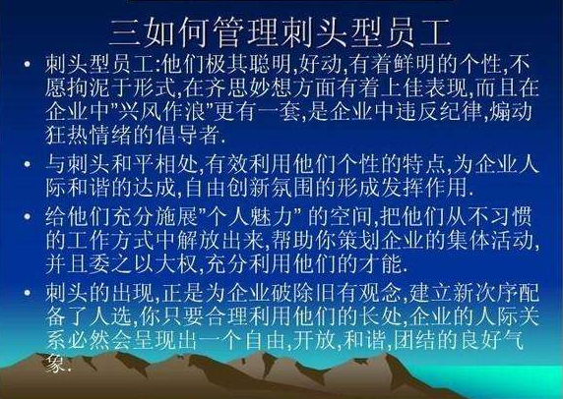
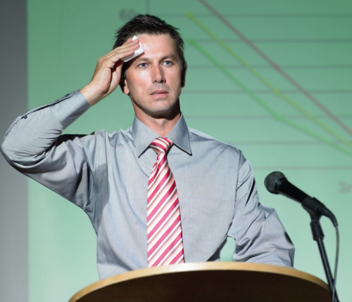
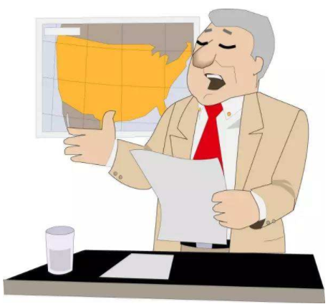
一场糟糕的演讲是怎么样的？

Slide 3
一场糟糕的演讲
PPT实在太长
PPT实在太无聊
像在演独角戏
总想把所有知道的都塞给你
是在搞培训
连篇累牍的文字
枯燥的论述
总想让大家学会他自己觉得重要的东西
自说自唱！
观众的感受呢，与我有关吗？
心好但多余
根本记不住什么
2个小时的分享，会准备足2个小时内容，时间会很赶
面无表情的背书！
太紧张
太难
不感兴趣

Slide 4
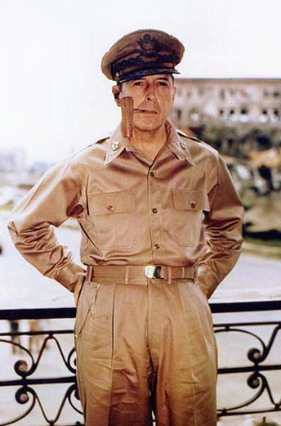
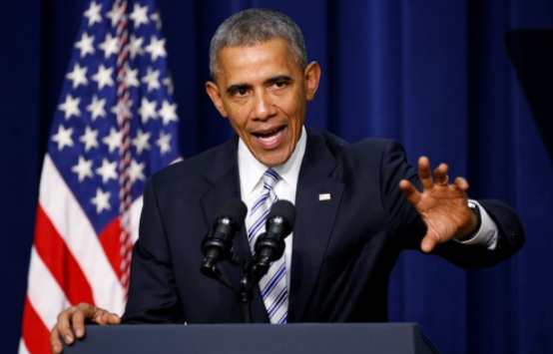
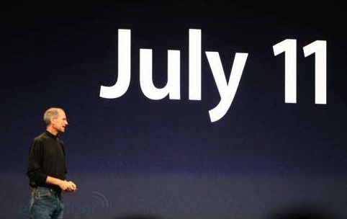
来看几位达人…

Slide 5
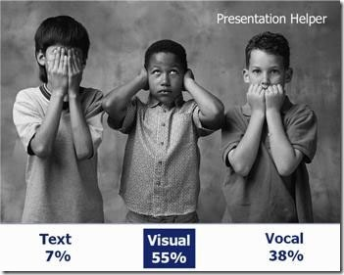
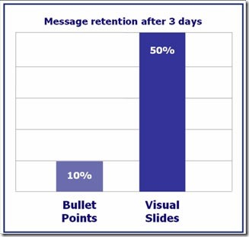
实验：我们是如何在演讲中获取信息的

Slide 6
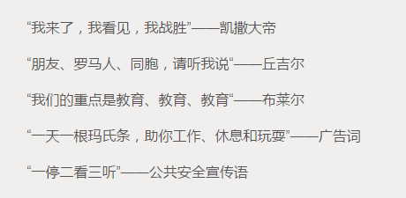
经验：三的法则
人们有可能只会记住你演讲中的三件事、三个词

Slide 7
演讲达人如何炼成的
时间
50%原则
内容
有图有真相
练习
练习再练习
小故事
3个观点
3段式
熟记
身体语言
互动

Slide 8
一：时间
50%原则
3个观点
3段式
只规划一半时间作为讲解的时间
最多只表达3个最明显的观点
起因、经过、结果
开场、正文、结尾
What、Why、How
最多只提炼3个最容易记住的词汇
“少即是多”，没有人会因一场演讲太过简短而抱怨
观众互动
休息
应对突发情况
缓冲时间
调节气氛
解答问题
失败，原因、成功

Slide 9
二：内容
有图有真相
小故事
互动
打成一片
对比强烈
荤素搭配

Slide 10
三：练习
练习再练习
熟记
身体语言

